Slide 1
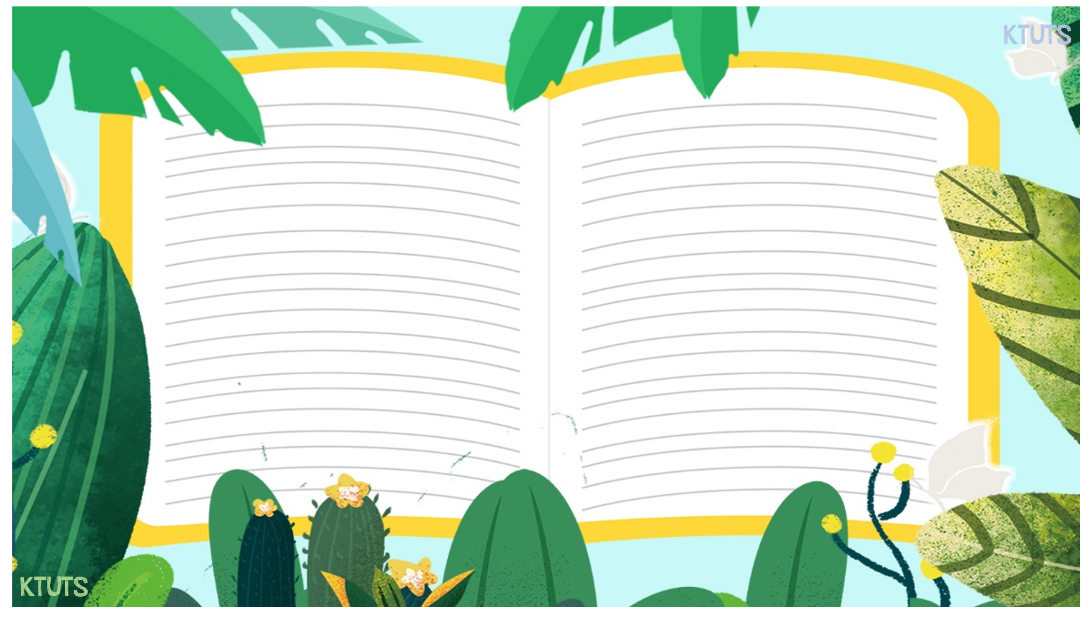
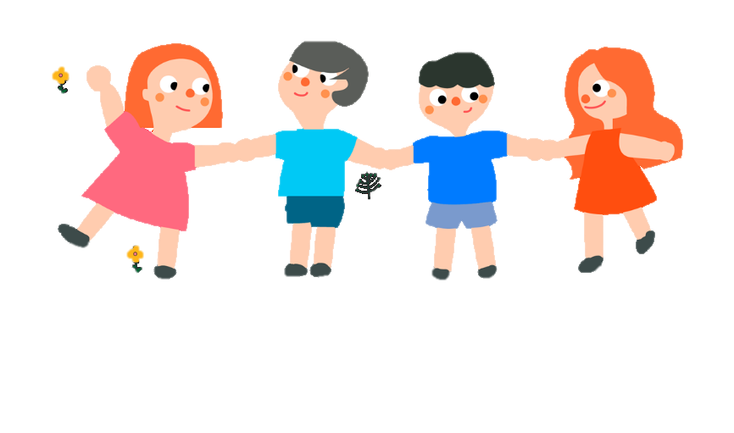
TIẾNG VIỆT
Chào mừng các con đến với tiết học

Slide 2



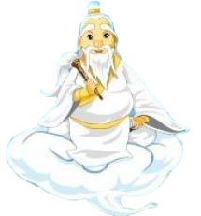
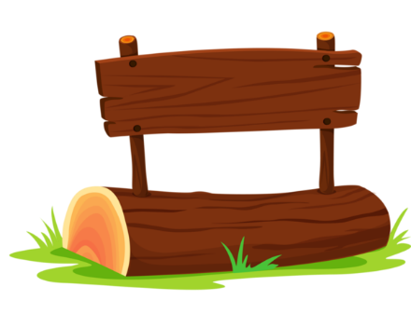

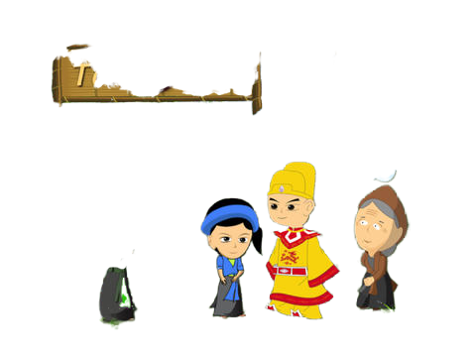
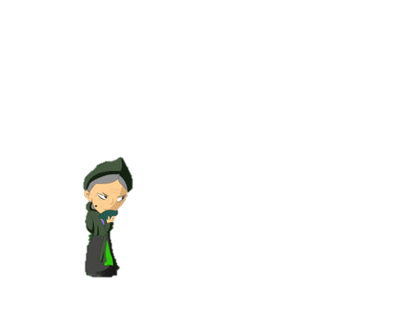
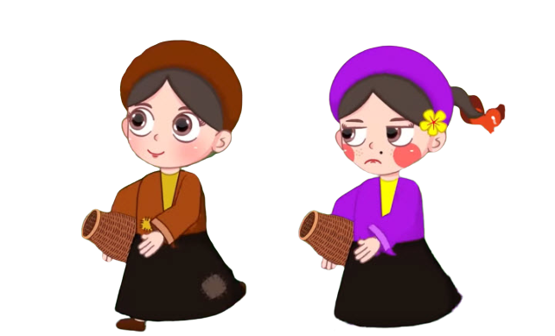

Cách chơi:
Để giúp Vua tìm lại Tấm các em hãy trả lời đúng từng thử thách và hóa giải chúng trong cuộc đời của Tấm.
Mỗi em sẽ chọn hóa giải 1 thử thách. Hóa giải được tất cả thử thách sẽ giúp được nhà Vua và nàng Tấm quay trở về bên nhau mãi mãi.
Nếu trả lời sai 1 thử thách đồng nghĩa với việc trở về bên nhau của hai người ngày càng khó khăn.
Chúc các em thành công
Tấm
Cám

Slide 3



Slide 4

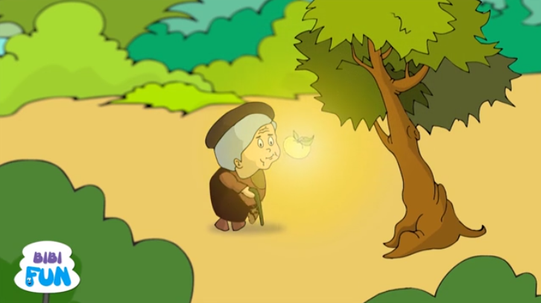
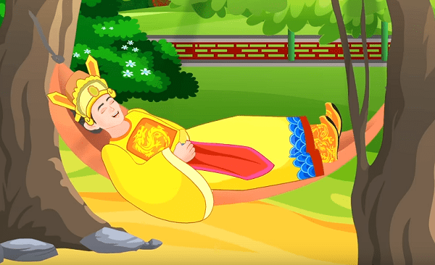
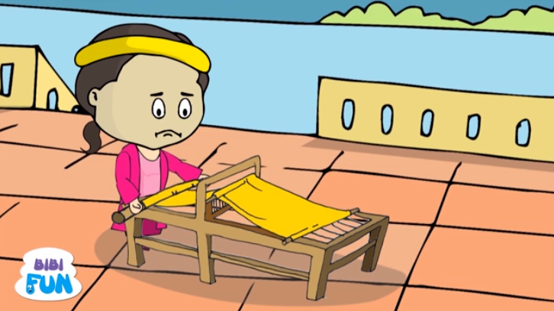

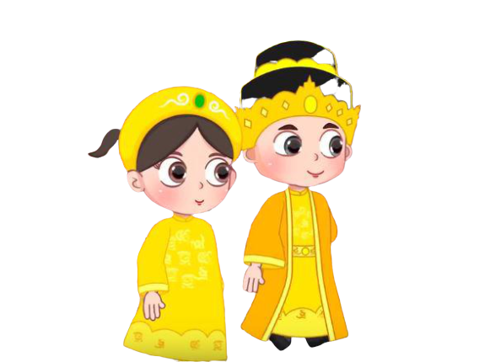
Chim
vàng anh
Khung cửi
Gặp lại nhau
Cây xoan đào
Quả thị

Slide 5
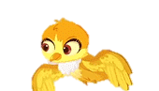
Buổi trước em học bài gì?
Đáp án: Thư viện biết đi

Slide 6
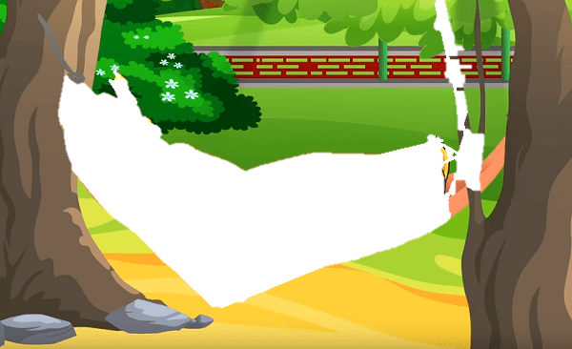
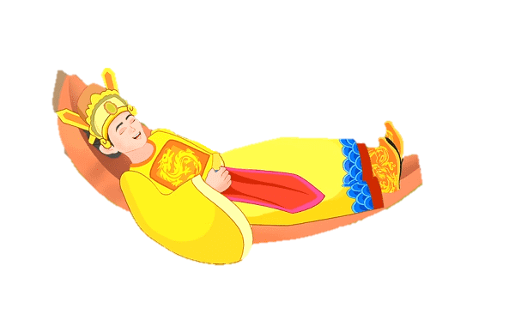
Thủ thư là ai?
Đáp án: Người quản lí sách ở thư viện

Slide 7
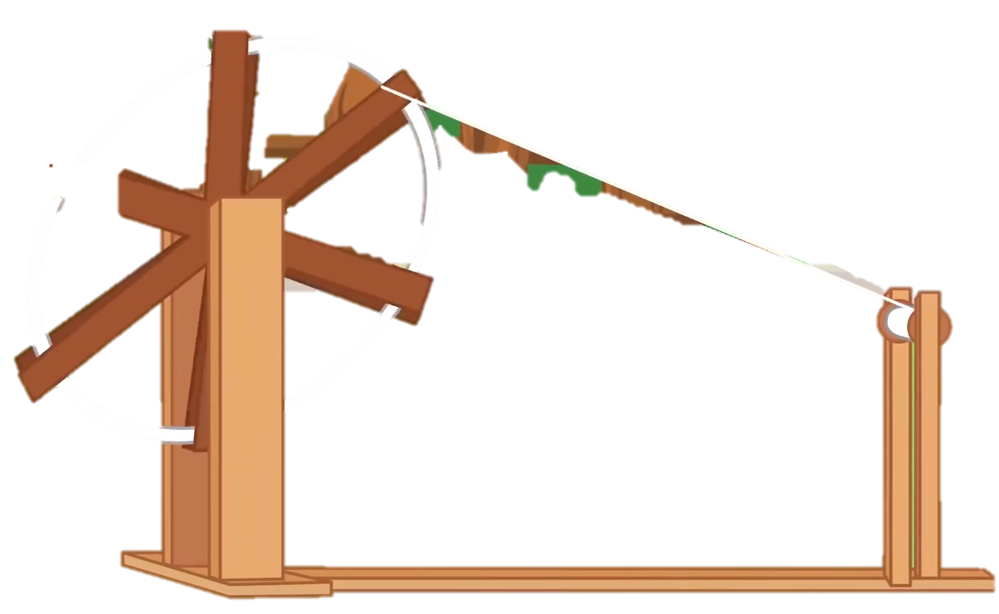
Thư viện Lô- gô- xơ của Đức đặt ở đâu?
Đáp án: trên một con tàu biển

Slide 8

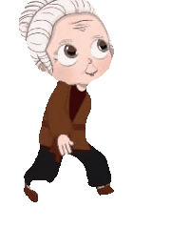
Nhiều thư viện
của Phần Lan đặt ở đâu
Đáp án: đặt trên những xe buýt cũ

Slide 9
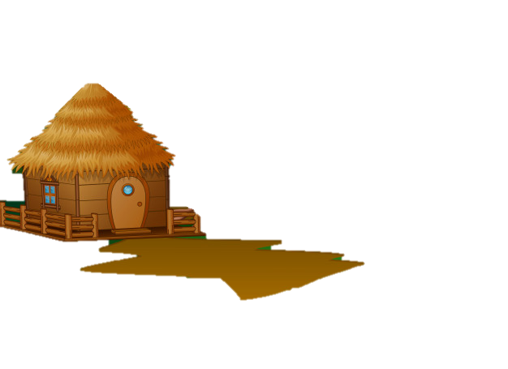
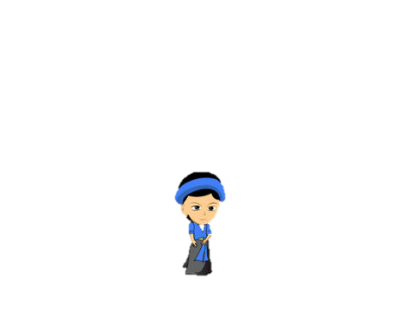
Tại sao gọi là thư viện biết đi?
Đáp án: vì nó có thể di chuyển

Slide 10

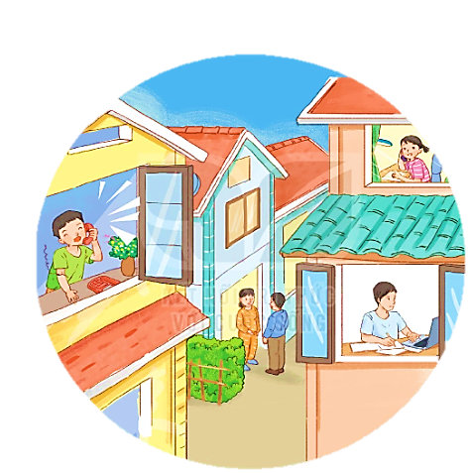
GIAO TIẾP VÀ KẾT NỐI

Slide 11
Bài 18
Cảm ơn anh Hà mã

Slide 12

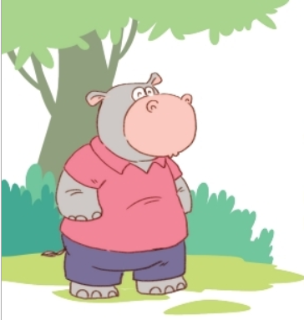
Thứ hai ngày 3 tháng 4 năm 2023
Tiếng Việt
Đọc: Cảm ơn anh hà mã
Trang
84, 85

Slide 13
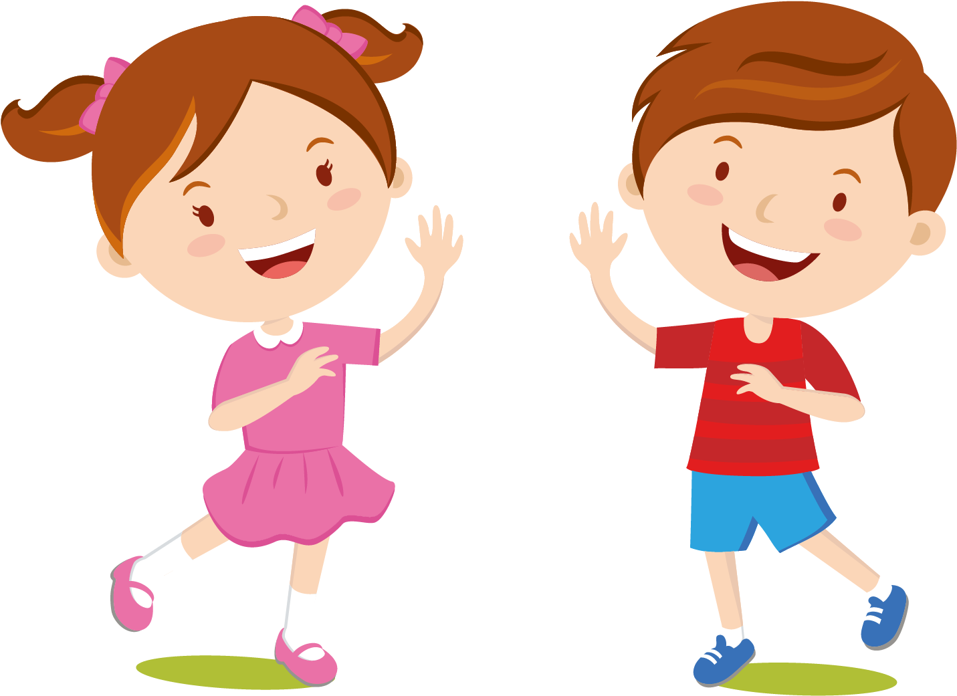
1. Đọc đúng các từ ngữ, đọc đúng lời người kể chuyện, lời của các nhận vật trong bài Cảm ơn anh Hà mã với ngữ điệu phù hợp.
YÊU CẦU
CẦN ĐẠT
2. Nhận biết được địa điểm, thời gian và các sự việc trong câu chuyện.
3. Hiểu được nội dung của bài đọc. Cần nói năng lịch sự, lễ phép với mọi người.

Slide 14
Đọc

Slide 15

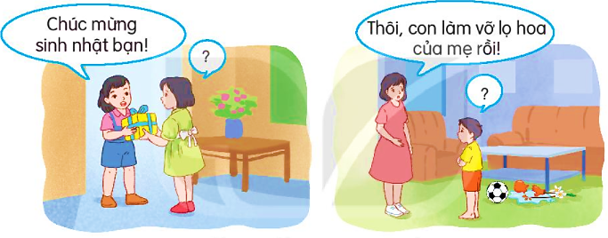
BÀI 19
Em nói lời đáp thế nào trong những tình huống sau?

Slide 16
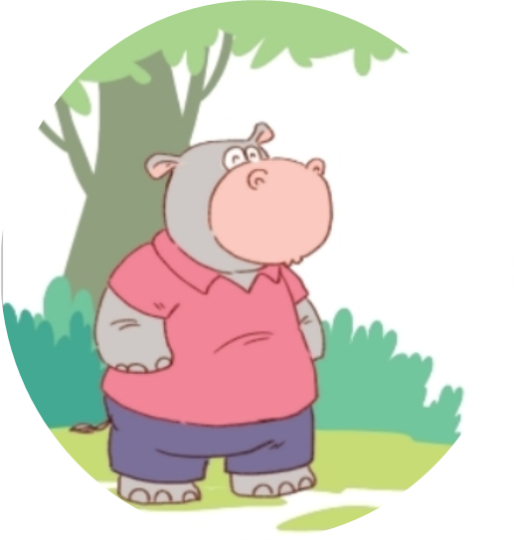
CẢM ƠN ANH HÀ MÃ
ĐỌC MẪU
Dê rủ cún vào rừng chơi, khi quay về thì bị lạc đường. Gặp cô hươu, dê hỏi:
Cô kia, về làng đi lối nào?
Không biết. – Hươu lắc đầu, bỏ đi.
Đi tiếp, tới một con sông, thấy anh hà mã, dê nói to:
Bọn tôi muốn về làng, hãy đưa bọn tôi qua sông!
Hà mã phật ý, định bỏ đi. Thấy vậy, cún nói:
Chào anh hà mã, anh giúp bọn em qua sông được không ạ?
Được chứ! Em ngoan quá! – Hà mã vui vẻ nói
Cảm ơn anh! – Cún đáp rồi quay sang nói nhỏ với dê:
Cậu quên lời cô dặn rồi à? Muốn ai đó giúp, phải hỏi một cách lịch sự, còn khi họ giúp mình, phải nói “cảm ơn”!
Dê con hơi xấu hổ. Sang bên kia sông, dê nói với hà mã:
Cảm ơn anh đã giúp. Em biết mình sai rồi. Em xin lỗi ạ!
Hà mã mỉm cười:
- Em biết lỗi là tốt rồi. Giờ các em cứ đi theo đường này là về làng thôi.

Slide 17

Luyện đọc từ khó
cô hươu
lắc đầu
xấu hổ

Slide 18
CẢM ƠN ANH HÀ MÃ
ĐỌC NỐI TIẾP ĐOẠN
Dê rủ cún vào rừng chơi, khi quay về thì bị lạc đường. Gặp cô hươu, dê hỏi:
Cô kia, về làng đi lối nào?
Không biết. – Hươu lắc đầu, bỏ đi.
Đi tiếp, tới một con sông, thấy anh hà mã, dê nói to:
Bọn tôi muốn về làng, hãy đưa bọn tôi qua sông!
Hà mã phật ý, định bỏ đi. Thấy vậy, cún nói:
Chào anh hà mã, anh giúp bọn em qua sông được không ạ?
Được chứ! Em ngoan quá! – Hà mã vui vẻ nói
Cảm ơn anh! – Cún đáp rồi quay sang nói nhỏ với dê:
Cậu quên lời cô dặn rồi à? Muốn ai đó giúp, phải hỏi một cách lịch sự, còn khi họ giúp mình, phải nói “cảm ơn”!
Dê con hơi xấu hổ. Sang bên kia sông, dê nói với hà mã:
Cảm ơn anh đã giúp. Em biết mình sai rồi. Em xin lỗi ạ!
Hà mã mỉm cười:
- Em biết lỗi là tốt rồi. Giờ các em cứ đi theo đường này là về làng thôi.
1
2
3

Slide 19
CẢM ƠN ANH HÀ MÃ
Dê rủ cún vào rừng chơi, khi quay về thì bị lạc đường. Gặp cô hươu, dê hỏi:
Cô kia, về làng đi lối nào?
Không biết. – Hươu lắc đầu, bỏ đi.
1

Slide 20
Đi tiếp, tới một con sông, thấy anh hà mã, dê nói to:
Bọn tôi muốn về làng, hãy đưa bọn tôi qua sông!
Hà mã phật ý, định bỏ đi. Thấy vậy, cún nói:
Chào anh hà mã, anh giúp bọn em qua sông được không ạ?
Được chứ! Em ngoan quá! – Hà mã vui vẻ nói
Cảm ơn anh! – Cún đáp rồi quay sang nói nhỏ với dê:
Cậu quên lời cô dặn rồi à? Muốn ai đó giúp, phải hỏi một cách lịch sự, còn khi họ giúp mình, phải nói “cảm ơn”!
2
Phật ý:
không hài lòng.
lịch sự:
lễ phép.

Slide 21
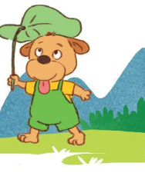
CẢM ƠN ANH HÀ MÃ
3
Dê con hơi xấu hổ. Sang bên kia sông, dê nói với hà mã:
Cảm ơn anh đã giúp. Em biết mình sai rồi. Em xin lỗi ạ!
Hà mã mỉm cười:
- Em biết lỗi là tốt rồi. Giờ các em cứ đi theo đường này là về làng thôi.

Slide 22


LUYỆN ĐỌC NHÓM 3
Yêu cầu
- Phân công đọc theo đoạn
- Tất cả thành viên đều đọc
- Sửa lỗi cho bạn nếu bạn đọc chưa đúng.
Tớ đọc đoạn 3.
Tớ đọc đoạn 2.
Chúng ta đọc nối tiếp đoạn. Tớ đọc đoạn 1.

Slide 23
CẢM ƠN ANH HÀ MÃ
ĐỌC TOÀN BÀI
Dê rủ cún vào rừng chơi, khi quay về thì bị lạc đường. Gặp cô hươu, dê hỏi:
Cô kia, về làng đi lối nào?
Không biết. – Hươu lắc đầu, bỏ đi.
Đi tiếp, tới một con sông, thấy anh hà mã, dê nói to:
Bọn tôi muốn về làng, hãy đưa bọn tôi qua sông!
Hà mã phật ý, định bỏ đi. Thấy vậy, cún nói:
Chào anh hà mã, anh giúp bọn em qua sông được không ạ?
Được chứ! Em ngoan quá! – Hà mã vui vẻ nói
Cảm ơn anh! – Cún đáp rồi quay sang nói nhỏ với dê:
Cậu quên lời cô dặn rồi à? Muốn ai đó giúp, phải hỏi một cách lịch sự, còn khi họ giúp mình, phải nói “cảm ơn”!
Dê con hơi xấu hổ. Sang bên kia sông, dê nói với hà mã:
Cảm ơn anh đã giúp. Em biết mình sai rồi. Em xin lỗi ạ!
Hà mã mỉm cười:
- Em biết lỗi là tốt rồi. Giờ các em cứ đi theo đường này là về làng thôi.
1
2
3

Slide 24
Trả lời câu hỏi

Slide 25
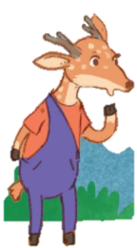
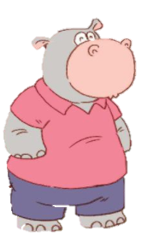
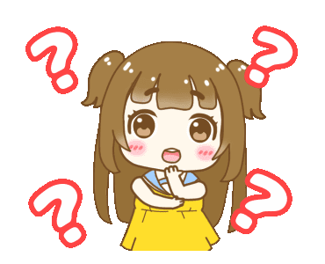
1
Hươu đã làm gì khi nghe dê hỏi?
Dê rủ cún vào rừng chơi, khi quay về thì bị lạc đường. Gặp cô hươu, dê rủ:
- Cô kia, về làng đi lối nào?
- Không biết. – Hươu lắc dầu, bỏ đi.
Khi nghe dê hỏi, hươu trả lời “không biết” rồi lắc đầu bỏ đi.

Slide 26
2. Ý nào sau đây đúng với thái độ của hà mã khi cún nhờ đưa qua sông?
Bực mình bỏ đi
b. Bực mình nhưng đồng ý đưa qua sông.
c. Vui vẻ đồng ý đưa qua sông.

Slide 27
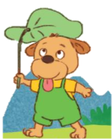
TRẢ LỜI CÂU HỎI
3. Vì sao dê con thấy xấu hổ?
→ Dê con thấy xấu hổ vì dê con nhận ra mình đã không nhớ lời cô dặn, đã không nói lịch sự, lễ phép nên không được cô hươu và anh hà mã giúp.
4. Em học được điều gì từ câu chuyện này?
→ Khi muốn nhờ người khác làm việc gì đó giúp mình, phải nói một cách lịch sự, lễ phép. Khi được người khác giúp đỡ, phải cảm ơn một cách lịch sự.

Slide 28
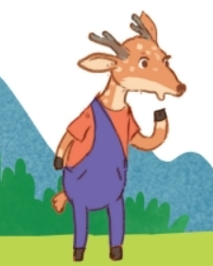
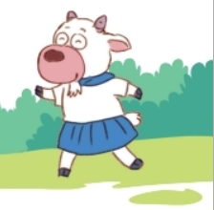
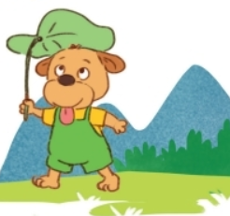
TRẢ LỜI CÂU HỎI
4. Em học được điều gì từ câu chuyện này?
→ Khi muốn nhờ người khác làm việc gì đó giúp mình, phải nói một cách lịch sự, lễ phép. Khi được người khác giúp đỡ, phải cảm ơn một cách lịch sự.

Slide 29
Nội dung
Khi muốn nhờ người khác làm việc gì đó giúp mình, phải nói một
cách lịch sự, lễ phép. Khi được người khác giúp đỡ, phải cảm ơn
một cách lịch sự.

Slide 30
LUYỆN ĐỌC LẠI

Slide 31
CẢM ƠN ANH HÀ MÃ
LUYỆN ĐỌC LẠI
Dê rủ cún vào rừng chơi, khi quay về thì bị lạc đường. Gặp cô hươu, dê hỏi:
Cô kia, về làng đi lối nào?
Không biết. – Hươu lắc đầu, bỏ đi.
Đi tiếp, tới một con sông, thấy anh hà mã, dê nói to:
Bọn tôi muốn về làng, hãy đưa bọn tôi qua sông!
Hà mã phật ý, định bỏ đi. Thấy vậy, cún nói:
Chào anh hà mã, anh giúp bọn em qua sông được không ạ?
Được chứ! Em ngoan quá! – Hà mã vui vẻ nói
Cảm ơn anh! – Cún đáp rồi quay sang nói nhỏ với dê:
Cậu quên lời cô dặn rồi à? Muốn ai đó giúp, phải hỏi một cách lịch sự, còn khi họ giúp mình, phải nói “cảm ơn”!
Dê con hơi xấu hổ. Sang bên kia sông, dê nói với hà mã:
Cảm ơn anh đã giúp. Em biết mình sai rồi. Em xin lỗi ạ!
Hà mã mỉm cười:
- Em biết lỗi là tốt rồi. Giờ các em cứ đi theo đường này là về làng thôi.
1
2
3

Slide 32
Luyện tập theo văn bản đọc

Slide 33
1. Trong bài đọc, câu nào là câu hỏi lịch sự với người lớn tuổi?
→ Chào anh hà mã, anh giúp bọn em qua sông được không ạ?
2. Dựa vào bài đọc, nói tiếp các câu dưới đây:
Muốn ai đó giúp, em cần phải (……)
b. Được ai đó giúp, em cần phải (……).
hỏi hoặc yêu cầu một cách lịch sự.
nói lời cảm ơn.

Slide 34

VẬN DỤNG
Notes:
Tác giả bộ ppt Toán + TV2: Phan Thị Linh – Đà Nẵng
Sđt lh: 0916.604.268
+ Zalo: 0916.604.268
+ Facebook cá nhân: https://www.facebook.com/nhilinh.phan/
+ Nhóm chia sẻ tài liệu: https://www.facebook.com/groups/443096903751589
Hãy liên hệ chính chủ sản phẩm để được hỗ trợ và đồng hành trong suốt năm học nhé!

Slide 35
Đóng vai nói lời đề nghị với bạn và đáp lại sự giúp đỡ của bạn cùng lớp
Notes:
Tác giả bộ ppt Toán + TV2: Phan Thị Linh – Đà Nẵng
Sđt lh: 0916.604.268
+ Zalo: 0916.604.268
+ Facebook cá nhân: https://www.facebook.com/nhilinh.phan/
+ Nhóm chia sẻ tài liệu: https://www.facebook.com/groups/443096903751589
Hãy liên hệ chính chủ sản phẩm để được hỗ trợ và đồng hành trong suốt năm học nhé!

Slide 36
Chào tạm biệt và hẹn gặp lại các con!

